Slide 1
DIAGNÓSTICO DE MOVILIDAD
UNIVERSIDAD JAVERIANA
PLANES EMPRESARIALES DE MOVILIDAD SOSTENIBLE PEMS

Slide 2
CONTENIDO
El proyecto de PEMS
¿Cómo se mueven sus empleados?
Preferencias de viaje.
Infraestructura.
Indicadores de síntesis.
Formulación de estrategias.
Conclusiones
Pasos a seguir.

Slide 3
Beneficios del proyecto PEMS
Ciudad
Reducción de emisiones contaminantes.
Reducción de la congestión.
Reducción de la accidentalidad vial.
Ciudadanía con cultura de movilidad segura y responsable
Entidad
Consolidación de una imagen corporativa positiva.
Creación de conciencia social entre sus empleados y estudiantes.
Mejora del ambiente laboral.
Mejora de la comunicación interna en la organización.
Aumento de la productividad de los empleados.
Uso eficiente del espacio.
Contribución privada a un problema público
Mejora de la calidad de vida. Salud. Disminución del estrés.
Disminución del tiempo de viaje.
Disminución de costos de transporte
Empleado y Estudiante

Slide 4
El proyecto de PEMS: Actividades generales
Diagnóstico
Análisis descriptivo (tiempo promedio de viaje, distribución modal, etc.)
Revisión de infraestructura e impactos sobre el entorno local
Formulación de propuestas para mejorar la movilidad
Elección de estrategias de movilidad sostenible
Elección de indicadores a mejorar: METAS
Comunicación de estrategias a implementar
Estrategias de comunicación para socializar las alternativas elegidas con los miembros de la entidad
Indicadores de síntesis
Implementación de estrategias
Monitoreo
Evaluación de indicadores de forma periódica
Evaluación de indicadores antes y después
Compromiso de la empresa a nivel directivo

Slide 5
El proyecto de PEMS: ¿Cómo vamos en PEMS?
17 empresas
9 empresas
13 empresas
5 empresas
10 empresas
Mesas de trabajo: espacios de intercambio de experiencias y buenas prácticas, expertos en movilidad y promotores de estrategias específicas de movilidad.
Boletines de movilidad empresarial.
Guía para el desarrollo de Planes Empresariales de Movilidad Sostenible y Guía práctica del uso
compartido del carro.
Estado de avance de la Red de empresas PEMS.

Slide 6
¿Cómo se mueve la Universidad? Características de la muestra
POBLACIÓN Y MUESTRA
CARACTERÍSTICAS DE LA MUESTRA
3091
Encuestados
Sede diagnóstico: Campus Universidad
Número de encuestas usadas para el análisis: 3091
La encuesta representa un 10% de la población
CARACTERÍSTICAS DE LA MUESTRA

Slide 7
¿Cómo se mueve la Universidad? Características de la muestra
Composición de encuestados

Slide 8
¿Cómo se mueve la Universidad? Horarios
La distribución horaria de los viajes tiene un pico marcado de llegadas a la Universidad de 6:45 am a 7:15 am. En la tarde no hay una concentración significativa de salidas, aunque la mayor cantidad de registros se da entre las 4:00 pm y 6:15 pm.

Slide 9
¿Cómo se mueve la Universidad? Distribución modal de viajes
Distribución modal de los viajes hacia
la Universidad
Distribución modal de los viajes desde la Universidad

Slide 10
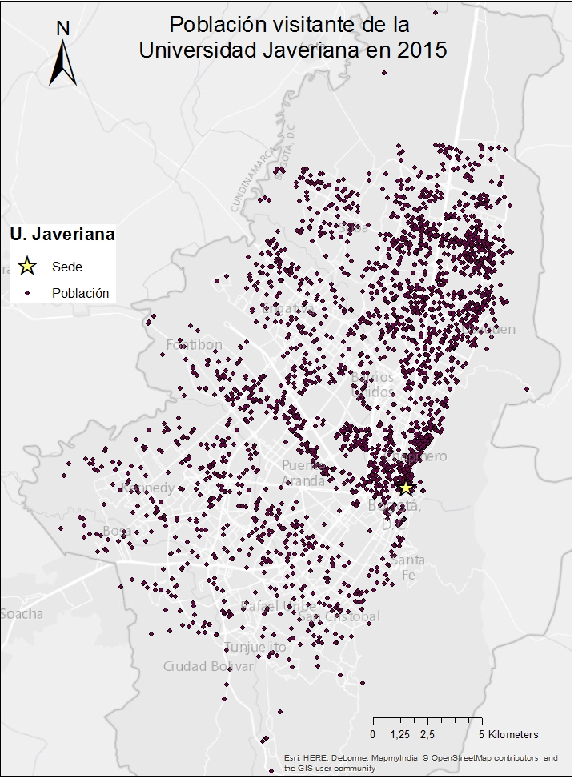
¿Cómo se mueve la Universidad? Distribución modal de viajes

Slide 11
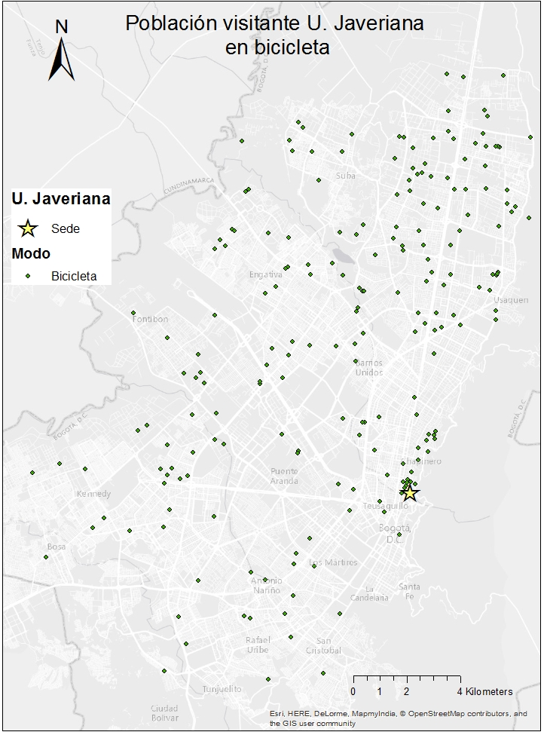
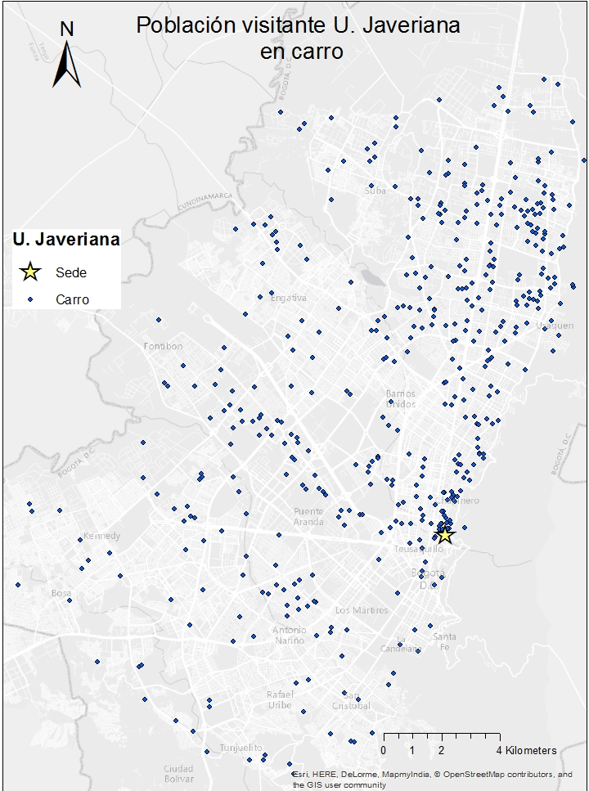
¿Cómo se mueve la Universidad? Distribución modal de viajes

Slide 12
¿Cómo se mueve la Universidad? Distribución modal Pico & Placa
Carro como conductor (el mismo u otro) |  | Carro como pasajero |  | Otros modos
Con P&P | Sin P&P | Con P&P | Sin P&P | Con P&P | Sin P&P
6,1% | 12,8% | 5,3% | 4,6% | 88,6% | 82,6%

Slide 13
¿Cómo se mueve la Universidad? Ocupación promedio del vehículo privado y taxi
Notes:
Esto toma en cuenta los carros, las motos y los taxis.

Slide 14
¿Cómo se mueve la Universidad? Distancias de viaje
+12%
+14%
+74%
POTENCIAL DE CAMBIO
2Km
2-5 Km
> 5 Km

Slide 15
¿Cómo se mueve la Universidad? Tiempos de viaje

Slide 16
¿Cómo se mueve la Universidad? Costos de viaje

Slide 17
Preferencias de viaje Preferencias sobre compartir el carro
Disposición a compartir el carro
Comparto para…
No comparto porque…

Slide 18
Preferencias de viaje Preferencias sobre el uso de la bicicleta
El 67,13% de los encuestados está dispuesto a ir a la Universidad en bicicleta

Slide 19
Preferencias de viaje Preferencias sobre el uso de la bicicleta

Slide 20
Preferencias de viaje Tecnologías de información - Teletrabajo
Aproximadamente el 90% de la universidad cree tener la tecnología suficiente para realizar teleconferencias y videoconferencias.

Slide 21
Infraestructura Percepción de seguridad vial

Slide 22
Infraestructura Percepción de seguridad vial
Problemas de parqueo en vía y/o en espacio destinado para peatones.

Slide 23
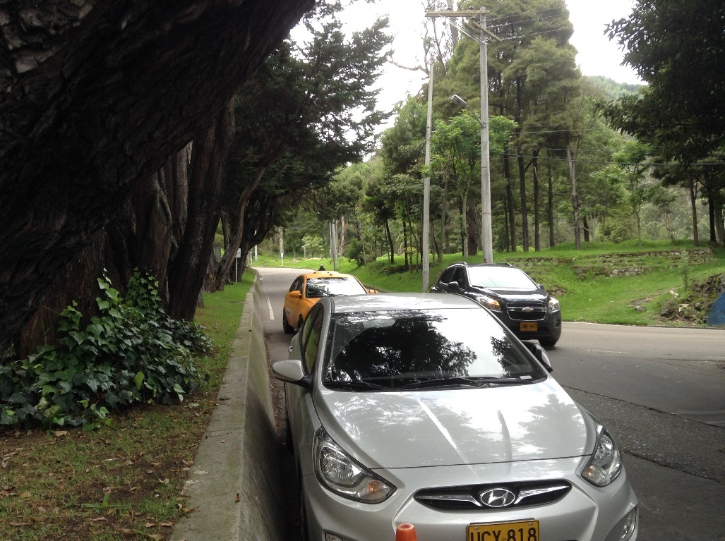
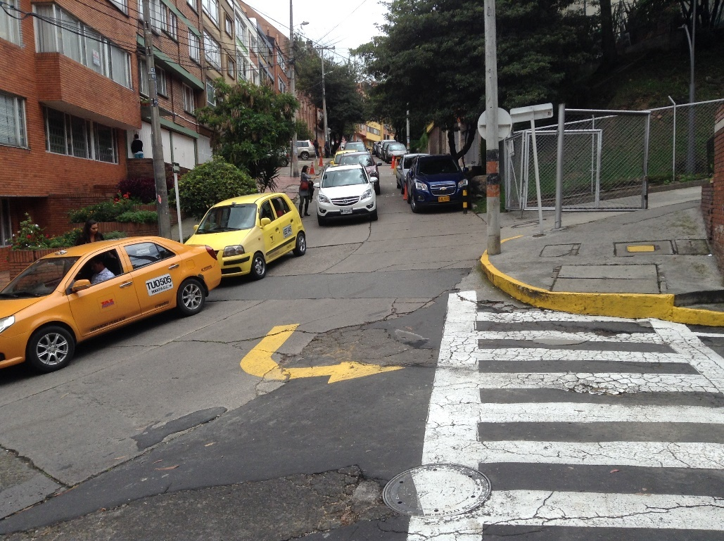
Infraestructura Percepción de seguridad vial
Problemas de parqueo en vía momentáneo (recoger y dejar pasajeros) o continuo.
Entrada vehicular bahía sur Fuente: Propia
Entrada vehicular bahía norte Fuente: Propia

Slide 24
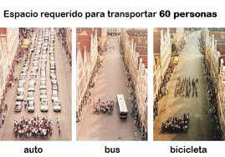
Infraestructura Estacionamientos
En la actualidad el servicio de estacionamiento se ofrece con una tarifa baja en comparación a otro parqueaderos. Además, a los empleados se les ofrece la facilidad de pagar mensualmente vía deducción del salario.
Estas facilidades para el estacionamiento resulta en un uso ineficiente del espacio y en costos elevados en infraestructura y seguridad.

Slide 25
Indicadores de síntesis PEMS
IMPACTO AMBIENTAL
Huella de equidad
Es lo que una persona debe destinar de sus ingresos para costear el transporte al trabajo
Es el tiempo de calidad que una persona pierde por el tiempo que gasta en los viajes con motivo de trabajo
Huella de calidad de vida
Consumo de combustible por concepto de los viajes al trabajo
Huella energética
Cantidad de terreno con cubierta vegetal necesaria para absorber todo el CO2 que generan los viajes al trabajo.
Huella de carbono
IMPACTO SOCIAL

Slide 26
Indicadores de síntesis PEMS Huella de calidad de vida
En promedio un estudiante o empleado de la Javeriana gasta 12 días al año en traslados laborales. En 2013 se gastaban unos 11 días al año. A pesar de la diferencia entre modos, el promedio no varió mucho debido al aumento en el uso de la bicicleta.
Notes:
El promedio aumentó muy poco debido al cambio en la distribución modal. La bicicleta y el Transmilenio no aumentaron mucho de tiempo de viaje, pero si su participación. El carro como conductor o pasajero, aumentó sus tiempos de viaje, pero su participación en el total de viajes disminuyó, igual que los buses.
Sin embargo, el factor principal para que el promedio solo haya aumentado en 1 día es la vinculación con la Universidad de los que respondieron. En 2013 había cerca del 20% de estudiantes, mientras que en 2015 era más del 65%. Como los estudiantes van a la Universidad menos días al año que los empleados, el tiempo promedio invertido en viajar al año no aumentó tanto.
Segregar esta información por sub-población es imposible dado el número tan bajo de respuestas que obtuvimos con respecto al total de la población.

Slide 27
Indicadores de síntesis PEMS Huella de equidad
En promedio un estudiante o empleado de la Javeriana gasta $1.229.282 al año en traslados a la Universidad, lo que representa alrededor del 15% de sus ingresos anuales. En 2013 la inversión equivalía al 8,5% del ingreso.

Slide 28
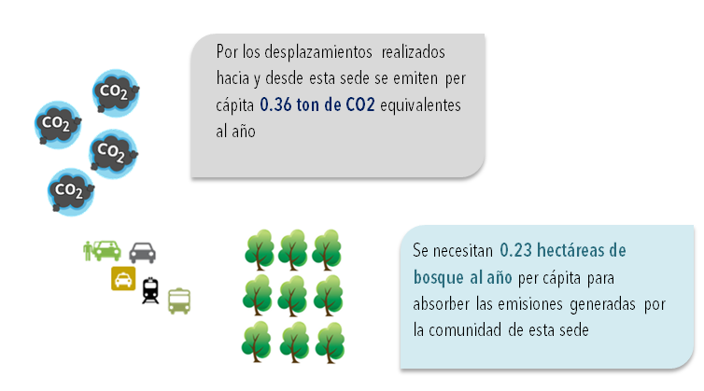
Indicadores de síntesis PEMS Huella de carbono
Por los desplazamientos realizados hacia y desde esta sede se emiten per cápita 0,16 ton de CO2 equivalentes al año
En 2013 se emitían 0,43 ton de CO2 al año, emisiones absorbidas por 0,27 Ha de bosque.
Se necesitan 0,10 hectáreas de bosque al año per cápita para absorber las emisiones generadas por la comunidad de esta sede

Slide 29
Indicadores de síntesis PEMS Huella energética
La movilidad de los visitantes de la universidad implica un consumo de 713.925 galones de combustible, 23 galones de combustible per cápita al año
El consumo de gasolina se redujo principalmente gracias a la disminución en la participación modal del carro particular y del taxi, así como a un aumento en la ocupación promedio de los vehículos.
En 2013 el consumo era de 1.343.565 galones de combustible al año.

Slide 30
Indicadores de síntesis PEMS Huella de equidad y de calidad de vida
Ranking
Huella de equidad
Huella de calidad de vida

Slide 31
Indicadores de síntesis PEMS Huella de carbono y energética
Ranking
Huella de carbono
Huella energética

Slide 32
Evolución de estrategias
Bicicleta
Aumentar el número de espacios de parqueo para bicicletas
2012: 48
2015: 248
2016 (agosto): 382
+ 417%
+ 54%

Slide 33
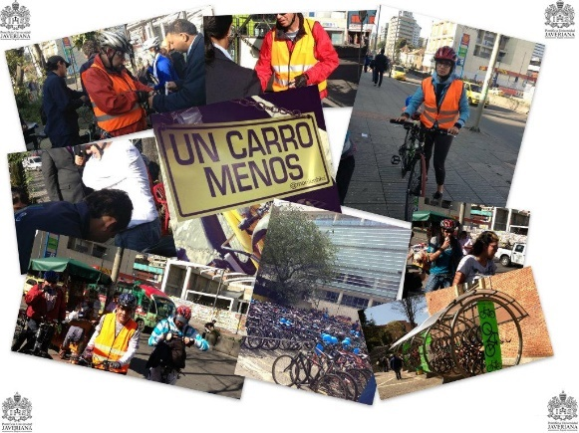
Evolución de estrategias
Bicicleta
Fomentar el uso de la bicicleta
2013
2014
2016
2015

Slide 34
Evolución de estrategias
Bicicleta
Sistema de bicicletas compartidas
Del 4 de febrero al 25 de noviembre de 2015 se realizaron 910 viajes aproximadamente.
252 solicitudes de personas diferentes.
7 personas se convirtieron en usuarios permanentes.

Slide 35
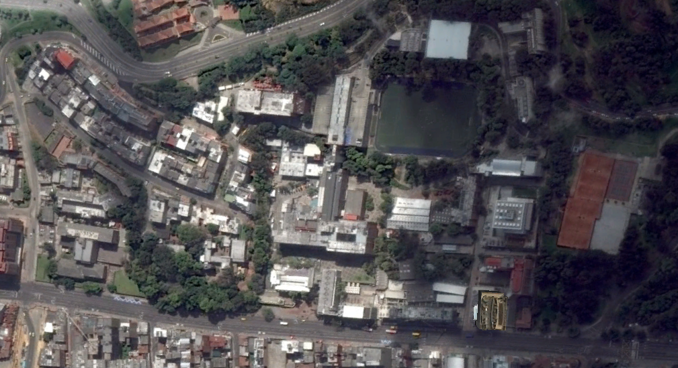
Evolución de estrategias
Bicicleta
Biciparqueaderos

Slide 36
Evolución de estrategias
Transporte público
Tarjeta TuLlave
Tanto el número de recargas como el valor total de las mismas ha aumentado en el punto disponible en la Universidad.

Slide 37
Evolución de estrategias
Transporte compartido
Camionetas y mini vans
Los servicios compartidos están disminuyendo

Slide 38
Formulación de estrategias
Tipología de estrategias
USO EFICIENTE Y RESPONSABLE DEL AUTOMÓVIL
Carpooling
Bicicleta.
CAMBIO DE HÁBITOS DE DESPLAZAMIENTO
Re-organización de jornadas laborales
Transporte Colectivo
Carsharing
USO DE MODOS ALTERNOS
Uso de tecnologías de información
MEJORAS DE INFRAESTRUCTURA
Estacionamientos
Accesos
Zona de taxis
Conducción económica
Conducción segura
Caminata

Slide 39
Uso eficiente del automóvil
Propuesta 1: Portal de Carpooling
Descripción:
La práctica de “carpooling” se da espontáneamente entre empelados y estudiantes conocidos o amigos, sin embargo, es indispensable encontrar la manera de que:
Personas de diferentes sectores de la Universidad que no se conocen y tienen rutas de viaje comunes, puedan compartir el carro.
Aquellas personas dispuestas a compartir su carro (91,1% de los conductores) informen a sus potenciales pasajeros las características de su oferta de viaje, tales como horario, ruta, número de cupos disponibles, y si está dispuesto a cobrar por el viaje y cuánto.
Pasajeros y conductores cuenten con un canal de comunicación seguro que les permita coordinar satisfactoriamente el viaje.
Componente | Descripción
Comunicación/divulgación | La estrategia de comunicación y divulgación es un elemento clave de este programa, siendo la base de su éxito. Los espacios de socialización de información como la página web, el correo electrónico, las redes sociales, o la intranet, permiten a los empleados y estudiantes conocer las características y beneficios del programa, lo cual incentiva su participación. Comunicar los términos del programa en el cual se dejan claras las responsabilidades de los participantes y de la Universidad. Aprovechar las herramientas tecnológicas para lograr un mayor impacto entre el personal administrativo.
Infraestructura | La adecuación de parqueaderos preferenciales para los “carpooleros” hace que las personas se sientan motivadas y tengan incentivos para compartir su carro y dejar de viajar solas. Asegurarle un cupo de estacionamiento a quien comparte su carro le da un nivel de preferencia sobre aquellos que no lo hacen.
Impactos | Disminuir la Huella de Carbono y la Huella Energética al aumentar la ocupación por vehículo, dividiendo las emisiones y el consumo entre más personas.
Tecnologías | Para conectar personas para que realicen sus viajes se pueden utilizar grupos en páginas de redes sociales, como Facebook, o aplicaciones para dispositivos móviles.

Slide 40
Uso eficiente del automóvil
Propuesta 2: Portal de Taxipooling
Descripción:
Esta iniciativa tiene el propósito de concretar viajes compartidos en taxi (amarillo) para los empleados y estudiantes de la Universidad que tengan un origen/destino común. Esto aumentará la ocupación promedio de este modo de transporte, minimizando los costos de viaje y el uso del vehículo privado.
En la actualidad el 5,1% de los viajes que salen de la Universidad se hacen en taxi.
Componente | Descripción
Comunicación/divulgación | Es importante facilitar medios de comunicación para que aquellas personas que están dispuestas a compartir taxi encuentren un compañero de viaje. Este medio puede estar compartido con el programa de “carpooling” dado que tiene un mismo fin. Se busca con este programa principalmente promover la conciencia del uso eficiente del taxi, promover el sentido de estar realizando algo positivo por la ciudad. Estos beneficios deben ser comunicados y divulgados frecuentemente con el único fin de crear conciencia de movilidad sostenible entre la comunidad
Impactos | Aumentar la ocupación promedio del taxi a 2,3 pasajeros por viaje implica una reducción del 10% en la huella de carbono y del 12% en la huella energética.
Tecnologías | Para conectar personas para que realicen sus viajes se pueden utilizar grupos en páginas de redes sociales, como Facebook, o aplicaciones para dispositivos móviles.

Slide 41
Uso de modos más sostenibles
Propuesta 3: Movilidad saludable
Descripción:
La caminata como forma de movilizarse hacia y desde la Universidad es una estrategia de movilidad saludable que debe ser impulsada y apoyada. Por lo anterior se propone crear rutas de caminata 1 o 2 veces por semana. Estas caminatas estarán lideradas por voluntarios de la Universidad que continuamente se movilicen a pie y que conozcan rutas de mayor seguridad y menor esfuerzo.
Componente | Descripción
Participación | Todos los empleados y estudiantes interesados en participar en la actividad
Comunicación/divulgación | Se debe comunicar los horarios y las rutas de las jornadas de caminata con el fin de que se inscriban previamente y el líder cuente con la información de quienes participarán de la jornada. Se deben comunicar continuamente los beneficios económicos, sociales, ambientales y de salud que tiene la caminata frente a los modos motorizados.
Infraestructura | Asegurar la zona aledaña y mejorar la percepción de seguridad de la misma.

Slide 42
Mejoras de infraestructura
Propuesta 4: Estacionamiento
Descripción:
Una manera de incentivar el uso de la bicicleta es ofrecer lugares de estacionamiento suficientes para la demanda de la Universidad.
En el lugar que ocupa un automóvil se pueden acomodar unas 10 bicicletas (dependiendo de cómo se dispongan). Esto significa que el mismo espacio que utiliza un carro que moviliza entre dos y tres personas (ocupación promedio de los viajes a la Universidad) puede ser utilizado para guardar las bicicletas en las que se mueven 10 personas. Esto es una manera más eficiente de utilizar el espacio, y se convierte en una medida “push” para los usuarios del carro, pues al tener menos parqueaderos disponibles les resultará menos atractivo utilizar ese modo de transporte.
Una oportunidad muy buena es la que se tiene con las bicicletas plegables, pues permiten ser almacenadas en lugares destinados solo para ellas, como unos casilleros con candados. Estos espacios no ocupan mucho espacio, y pueden ser instalados en lugares sin uso.

Slide 43
CONCLUSIONES DE LA RED PEMS
Si bien se presentan las huellas de la Universidad junto a las de las demás entidades de la Red PEMS, esto no es más que indicativo y no puede usarse para comparar a la Universidad, debido a las diferentes poblaciones. En el caso de la Universidad, la mayoría son estudiantes de pregrado (menor ingreso, mayor disposición a utilizar modos de transporte alternativos), mientras que en el resto de entidades son empleados.
Otra información que no puede usarse para comparar es la resultante de la encuesta realizada en 2013. Para esa encuesta se trabajó con 1380 respuestas, lo que no asegura la representatividad de la muestra.

Slide 44
CONCLUSIONES DE LA RED PEMS
Es evidente el esfuerzo y compromiso que la Universidad Javeriana ha demostrado para mejorar la movilidad y calidad de vida de sus empleados y estudiantes. Las estrategias que se han implementado hasta ahora han sido muy acertadas, y en su gran mayoría (salvo las vans compartidas) han dado resultados muy positivos.
Las estrategias propuestas por parte de PEMS pueden parecer un poco difíciles de adoptar, pero este es el nivel a seguir después de todo lo que la Universidad ha implementado.

Slide 45
9.Pasos a seguir
1. Socialización interna.
2. Exploración de la viabilidad de las estrategias propuestas.
3. Diseño detallado del Plan Empresarial de Movilidad Sostenible-PEMS.
4. Implementación del PEMS
5. Seguimiento y monitoreo del PEMS de la Universidad

Slide 46
GRACIAS

